Slide 1
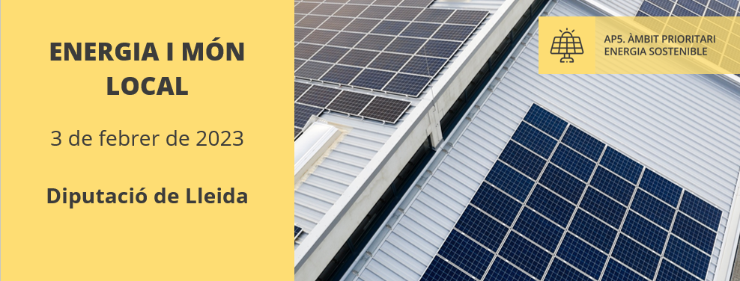


Slide 2
ENERGIA I MÓN LOCAL
prESENTACIÓ, OBJECTIUS I PROPOSTA D’ACTIVITATS 2023 DE LA XARXA D’OFICINES COMARCALS DE TRANSICIÓ ENERGÈTICA
Marta Morera, directora
Institut Català d’Energia
3 de febrer de 2023
Sala d’Actes de la Diputació de Lleida

Slide 3
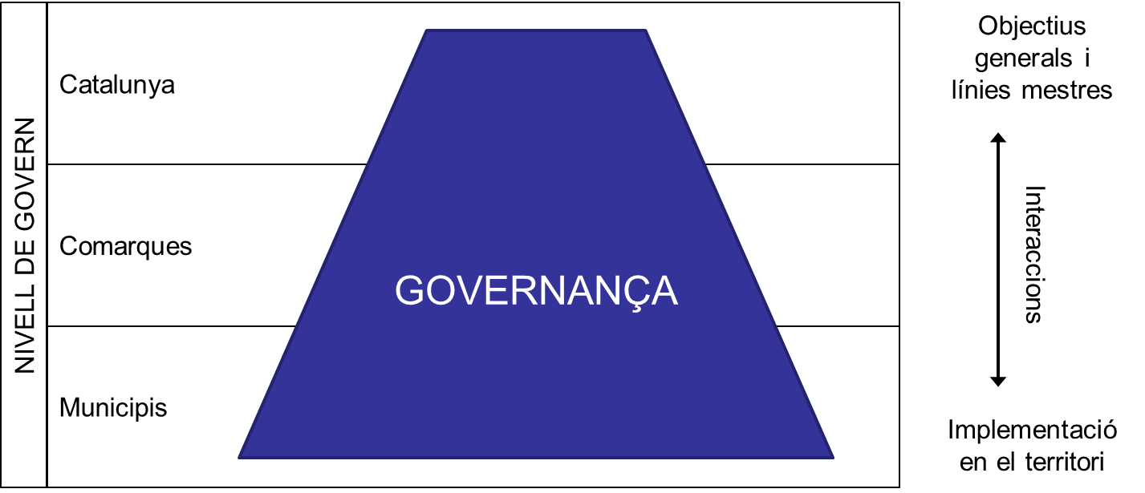
TRANSICIÓ ENERGÈTICA I EQUILIBRI TERRITORIAL
Necessitat nou model energètic a Catalunya
Base: estalvi eficiència energètica + generació renovable + apoderament de la ciutadania.
Clau: Equilibri territorial

Slide 4
nou model a Catalunya: la transició energètica
GENER 2017
Pacte Nacional per a la Transició Energètica de Catalunya
Bases de la transició energètica i acord social
AGOST 2017
Llei 16/2017, del canvi climàtic
Estableix els compromisos i reptes climàtics i energètics
MAIG 2019
Declaració d'emergència climática
Compromís polític
NOVEMBRE 2019
Decret Llei 16/2019 de mesures urgents
Aprova mesures regulatòries per a promoure i eliminar barreres a l’energia eòlica i FV
OCTUBRE 2021
Decret Llei 24/2021 d'acceleració del desplegament de les energies renovables distribuïdes i participades
Es modifica el Decret Llei 16/2019 per adoptar mesures d'ordenació del desplegament de renovables al territori i de simplificació administrativa en matèria d'autoconsum d'energia elèctrica.
FEBRER 2022
Prospectiva Energètica de Catalunya al 2050 (PROENCAT 2050)
Aprova mesures regulatòries per a promoure i eliminar barreres a l’energia eòlica i FV
Llei de Transició Energètica de Catalunya
Establirà legislativament les estratègies de la transició energètica

Slide 5
la proencat 2050
La PROENCAT 2050 fixa les visions de futur del sistema energètic de Catalunya a llarg termini, amb l’objectiu de facilitar la presa de decisions en matèria de política energètica a mig i llarg termini
Defineix les estratègies que cal implantar, fa una previsió numèrica de l’oferta i de la demanda energètica i avalua el seu impacte econòmic, social i mediambiental, analitzant les avantatges i inconvenient de les diferents opcions
L’objectiu final del sistema energètic català és assolir la neutralitat climàtica al 2050

Slide 6
la proencat 2050. dades principals
Reducció de la intensitat energètica
Decreixement de la intensitat energètica final del 57,2% (desacoblament del creixement econòmic i evolució del consum d’energia)
Electrificació
Forta electrificació de l’economia: del 24,8% al 76,6% de la demanda d’energia final.

Slide 7
la proencat 2050. dades principals
Increment de les energies renovables
Increment de la potència instalada: de 3.557,6 MW (2020) a 61.861,8 MW (2050)
 | 2020 | 2030 | 2040 | 2050
Hidràulica | 1.825,3 | 1.825,8 | 1.825,8 | 1.825,8
Eòlica terrestre | 1.271,1 | 5.234,2 | 16.939,0 | 23.136,0
Eòlica marina | 0,0 | 1.000,0 | 1.500,0 | 3.500,0
Fotovoltaica teulades | 249,7 | 2.185,2 | 7.275,9 | 11.144,4
Fotovoltaica altres | 0,0 | 512,6 | 2.026,6 | 2.614,0
Fotovoltaica terra | 94,8 | 4.458,8 | 13.129,0 | 19.394,3
Altres¹ | 116,7 | 191,8 | 270,9 | 247,4
TOTAL | 3.557,6 | 15.408,4 | 42.967,2 | 61.861,8

Slide 8
EINES DE COORDINACIÓ TERRITORIAL
DECRET LLEI 24/2021, D’ACCELERACIÓ DEL DESPLEGAMENT DE LES ENERGIES RENOVABLES DISTRIBUÏDES I PARTICIPADES
Entre d’altres, mesures de millora de l’acceptació social dels projectes de parcs eòlics > 10 MW i solars fotovoltaiques > 5 MW en sòl no urbanitzable:
Disponibilitat o compromís de disponibilitat de més del 50% dels terrenys agrícoles privats.
Oferta de participació local per participar com a mínim en el 20% de la propietat o del seu finançament a persones físiques i jurídiques radicats al municipi, municipis limítrofs o comarca. Excepcions:
  Comunitats d’energia renovable.
  Comunitats ciutadanes d’energia, amb limitacions.
  Projectes ≤ 10 MW promoguts per entitats amb domicili al municipi.
  Projectes associats a un contracte d’adquisició del 100% de l’energia produïda (100% de l’energia, 7 anys mínim, no intragrup).

Slide 9

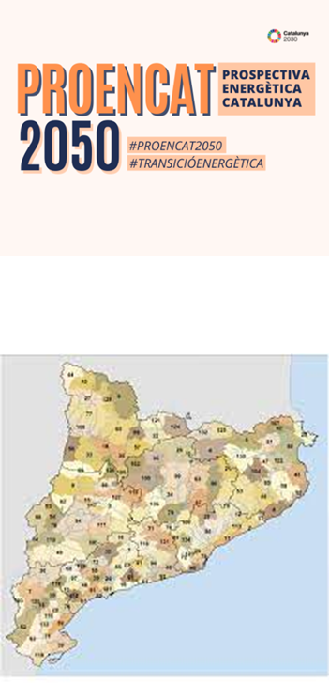
PLANIFICACIÓ ENERGÈTICA

Slide 10
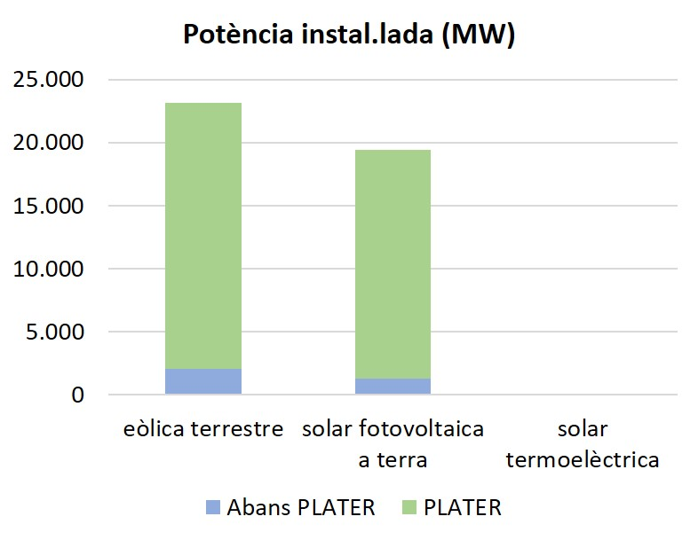
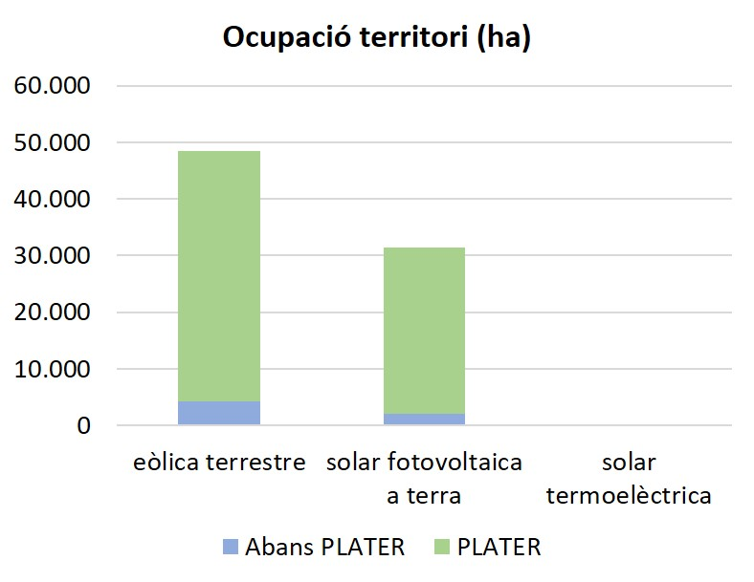
CRITERIS D’INTEGRACIÓ DE LES ENERGIES RENOVABLES EN EL TERRITORI
Es preveu que estarà subjecte a la regulació establerta pel PLATER:
el 92,1% de la potència renovable instal·lada a Catalunya situada a terra (eòlica terrestre, solar fotovoltaica a terra i solar termoelèctrica)
i el 91,9% de la ocupació del sòl prevista
Hipòtesis de càlcul: Es preveu que el PLATER sigui d’aplicació a partir del 1 de gener de 2024, però que els projectes que s'implementin els anys 2024 i 2025 no segueixin encara la regulació establerta en el PLATER

Slide 11
EINES DE COORDINACIÓ TERRITORIAL
EL PLA TERRITORIAL SECTORIAL DE LES ENERGIES RENOVABLES A CATALUNYA (PLATER)
Objectius
Determinar les directrius generals de la distribució arreu del territori de les instal·lacions d’aprofitament de les energies renovables, fonamentalment eòlica i fotovoltaica, però també d’altres instal·lacions singulars (solar termoelèctrica, gran hidràulica, hidràulica reversible...), incloses les línies elèctriques i les instal·lacions d’emmagatzematge.
Determinar les prioritats d'actuació i la definició d'estàndards i normes de distribució territorial per a dur a terme aquesta implantació d’energia renovable en el territori, incloses les mesures que minimitzin els impactes derivats de l'elevada demanda de sòl que requereix.
Concretar l’obligació de reserva de sòl per a la instal·lació d’energies renovables necessària a llarg termini així com per a les instal·lacions de transport, distribució i emmagatzematge d’energia elèctrica

Slide 12
EINES DE COORDINACIÓ TERRITORIAL
EL PLA TERRITORIAL SECTORIAL DE LES ENERGIES RENOVABLES A CATALUNYA (PLATER)
Zones a definir al PLATER (en base al model de la proposta de Directiva europea) |  | Avaluació ambiental de projecte | Procediment administratiu
Zones propicies per a les energies renovables | Impacte negligible | Exempt (amb excepcions d'acord amb la proposta de Directiva) | accelerat
Altres zones disponibles per a les energies renovables | Impacte baix | Simplificada | accelerat
 | Impacte moderat | Si | normal (accelerat per a instal·lacions de menys de 5 MW)

Slide 13
EINES DE COORDINACIÓ TERRITORIAL
EL PLA TERRITORIAL SECTORIAL DE LES ENERGIES RENOVABLES A CATALUNYA (PLATER)
Tenint en compte la importància de l’avaluació ambiental estratègica del PLATER, actualment s’estan centrant molts esforços en l’aprovació del “Document d’Abast”.
Es disposa del “Document Inicial Estratègic” provisional que les properes setmanes es portarà a consulta, per part de l’òrgan ambiental, a les administracions públiques afectades i les persones interessades.
Una vegada finalitzada aquesta consulta, l’òrgan ambiental elaborarà el “Document d’Abast”. Aquest document fixarà el contingut, l'amplitud, el nivell de detall i el grau d'especificació de l’estudi ambiental estratègic.

Slide 14

EINES DE COORDINACIÓ TERRITORIAL
LA XARXA D’OFICINES COMARCALS DE TRANSICIÓ ENERGÈTICA
Les oficines comarcals de transició energètica (OCTEs), que depenen de cada consell comarcal i s’han constituït durant la segona meitat del 2022 amb el suport de l’ICAEN i de la Direcció General d’Energia, són un dels instruments que han de contribuir, mitjançant la participació i la coresponsabilitat, al desplegament d’energies renovables a Catalunya.

Slide 15
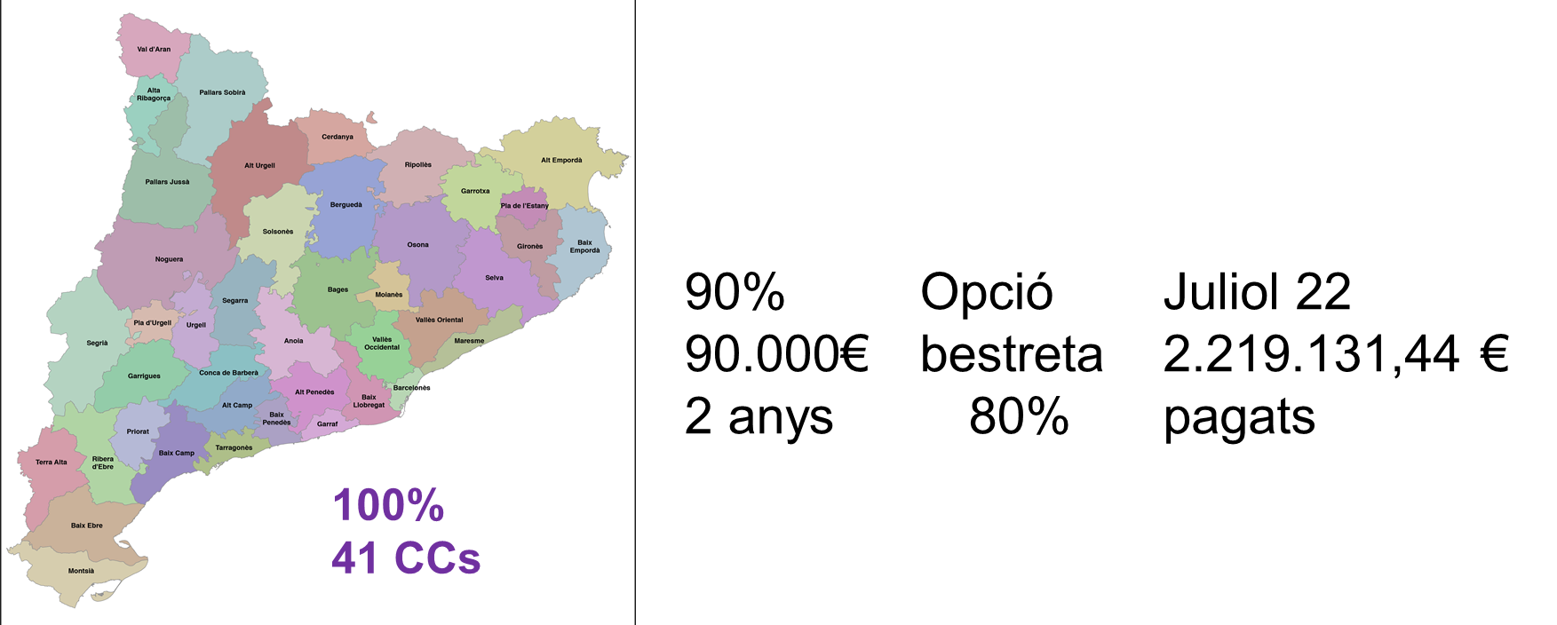
EINES DE COORDINACIÓ TERRITORIAL: LA XARXA D’OFICINES COMARCALS DE TRANSICIÓ ENERGÈTICA
LA CREACIÓ DE LES OCTEs – subvenció 3,6 M€

Slide 16
EINES DE COORDINACIÓ TERRITORIAL: LA XARXA D’OFICINES COMARCALS DE TRANSICIÓ ENERGÈTICA
EL TREBALL DE LES OCTES
L’Institut Català d’Energia i la Direcció General d’Energia donaran suport al treball de les oficines.
Les persones tècniques contractades pels consells comarcals aportaran suport tècnic als consells en dos àmbits:
  Ajudant al desenvolupament del PLATER, actualment en fase inicial de redacció. De forma concreta, el suport consistirà en l’adaptació a nivell comarcal i local dels criteris energètics, ambientals, paisatgístics, agrícoles, culturals... que s’adoptin en el marc del PLATER.
  Impulsant els projectes i actuacions en la línia de la transició energètica i, de forma especial, els projectes d’autogeneració renovable arrelats i/o impulsats pel territori.

Slide 17
EINES DE COORDINACIÓ TERRITORIAL: LA XARXA D’OFICINES COMARCALS DE TRANSICIÓ ENERGÈTICA
LA PARTICIPACIÓ DE LES OCTEs EN EL PLATER
En el desenvolupament del PLATER, en els propers mesos es preveu una cooperació de les OCTEs en diferents aspectes:
Consulta associada al “Document Inicial Estratègic” de l’avaluació ambiental estratègica del PLATER. Emetre opinió sobre la metodologia de treball, aspectes ambientals a tractar, etc...
Participació en la definició de criteris d’implantació territorial de les energies renovables a les diferents escales d’actuació: escala territorial, escala local / unitat de paisatge i escala de projecte.
Participació en la definició de criteris de reequilibri territorial que permetin fixar quotes d’implantació a escala comarcal.

Slide 18
EINES DE COORDINACIÓ TERRITORIAL: LA XARXA D’OFICINES COMARCALS DE TRANSICIÓ ENERGÈTICA
OCTEs: PROGRAMA D’ACTIVITATS D’INFORMACIÓ, FORMACIÓ I COORDINACIÓ 2023
Bimensual: Webinar de presentació i debat de projectes participats per les OCTEs
Semestral: Reunions periòdiques bilaterals de seguiment OCTEs – ICAEN
Activitats periòdiques
Bimensual: Webinar d’informació i seguiment d’avançament i participació de les OCTEs en els treballs del PLATER
Anyal: Sessió plenària presencial

Slide 19
EINES DE COORDINACIÓ TERRITORIAL: LA XARXA D’OFICINES COMARCALS DE TRANSICIÓ ENERGÈTICA
OCTEs: PROGRAMA D’ACTIVITATS D’INFORMACIÓ, FORMACIÓ I COORDINACIÓ 2023
Webinars sobre temes d’actualitat: comunitats energètiques, intervenció administrativa per a l’obtenció de l’autorització energètica d’un projecte d’energies renovables,
convocatòries de subvenció, línies principals de comunicació 2023, la qualitat del subministrament energètic, pobresa energètica, Llei de la Transició Energètica de Catalunya...
Activitats puntuals programades

Slide 20
EINES DE COORDINACIÓ TERRITORIAL: LA XARXA D’OFICINES COMARCALS DE TRANSICIÓ ENERGÈTICA
OCTEs: PROGRAMA D’ACTIVITATS D’INFORMACIÓ, FORMACIÓ I COORDINACIÓ 2023
Activitats noves proposades per les OCTEs
Activitats puntuals no programades
Activitats sobrevingudes en funció de l’actualitat energètica

Slide 21
GRÀCIES!

Slide 22
Anàlisi del potencial fotovoltaic i eòlic de les Terres de Lleida, Pirineu i Aran

Slide 23

0
Índex
1
Introducció i objectius
2
Metodologia: sobre terreny ( solar i eòlica) sobre coberta
3
Resultats: potencial fotovoltaic i potencial eòlic
4
Resultats: balanços elèctrics i autosuficiència
5
Conclusions

Slide 24
1
Introducció i objectius
TRANSICIÓ ENERGÈTICA A CATALUNYA
AVUI
Model energètic centralitzat
Renovables únicament 5% energia primària total
Alta dependència externa
2050
Model energètic descentralitzat i distribuït
100% renovable
Sobirania energètica
DESPLEGAMENT MASSIU DE RENOVABLES

Slide 25
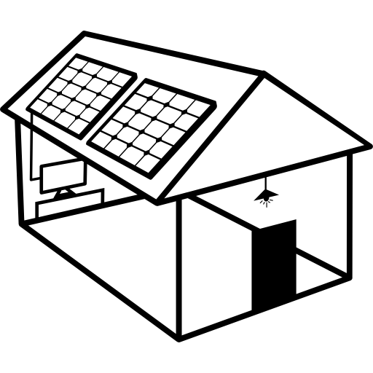

2
Metodologia potencial sobre terreny ( solar)
+
Potencial sobre terreny (en sòl no urbanitzable)
Potencial sobre coberta (en sòl urbà)

Slide 26
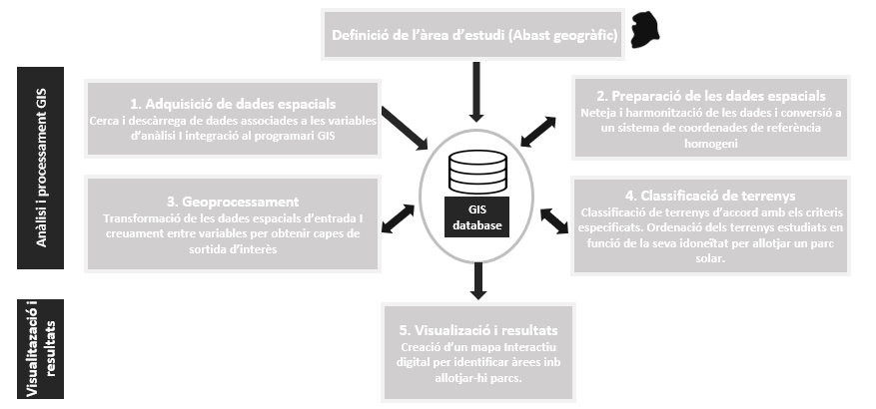
2
Metodologia potencial sobre terreny
Metodologia gràfica potencial sobre terreny

Slide 27
1
2
ACTUALIZACIÓ CRITERIS URBANÍSTICS PER A LA IMPLANTACIÓ DE PSF EN EL SÒL NO URBANITZABLE A CATALUNYA.
ESCALA TERRITORIAL
ESCALA LOCAL
ESCALA PROJECTE
INTERPRETACIÓ DEL
PLANEJAMENT TERRITORIAL
PARCIAL
QUALIFICACIÓ URBANÍSTICA
DEL SÒL
NORMES I PAUTES
D’INTEGRACIÓ PAISATGÍSTICA
PROTECCIÓ TERRITORIAL
PREVENTIVA (Preferent) ,
TERRITORIAL (Condicionada; Interès agrari e Interès Paisatgístic i Potencial interès Estratègic)
ESPECIAL (Admissibilitat condicionada)
Els PAE (PROJECTES D’ACTUACIÓ ESPECÍFICA) poden justificar la implantació en una altre classe de sòl mitjançant un anàlisi alternatives
ZONES PRIORITÀRIES: SERAN ELS ESPAIS TRANSFORMATS I/O DEGRADATS
ZONES NO APTES: TERRENYS AMB PENDENTS QUE PRECISEN MOVIMENTS DE TERRA I TERENYS AMB AFECTACIÓ SECTORIAL
Els ajuntaments hauran de delimitar les zones prioritàries i les no aptes en el plantejament urbanístic.
DISTÀNCIES: Es defineixen unes distàncies a camins i vores de parcel·les quan no es troben especificades en els instruments de planificació
RESTRICCIÓ DE SUPERFÍCIE MÀXIMA:
  30 Ha, amb caràcter general
  15 Ha, en actuacions que tinguin un grau d'exposició visual elevat
  ESPAI INTERIOR: Criteris específics per construccions i edificacions noves i existents
L'estudi realitzat, inclou filtres de protecció territorial específics. Les actualitzacions a escala local i projecte no afecten els resultats ja que no es poden aplicar a nivell territorial.
Criteris Urbanístics

Slide 28
1
2
ACTUALIZACIÓ CRITERIS AMBIENTALS PER A LA IMPLANTACIÓ DE PSF EN EL SÒL NO URBANITZABLE A CATALUNYA.
La guia presenta, mitjançant 9 VECTORS AMBIENTALS, criteris específics per a la implantació de plantes solars fotovoltaiques. A considerar durant les fases de disseny, execució i explotació de cada projecte desenvolupat. Tenint present que les plantes solars fotovoltaiques, amb les mesures adequades poden arribar a promoure i a conservar la biodiversitat.
L'estudi, ja inclou filtres ambientals, geològics i agrológics considerades en les restriccions d'aquests vectors ambientals, això sí, a una escala major per poder aplicar-la en l'àmbit territorial de la Província de Lleida. Altres criteris són massa específics per incloure-les en aquesta escala.
VECTORS AMBIENTALS : FASES PROJECTE DISSENY – EXECUCIÓ – EXPLOTACIÓ (OPERACIÓ I MANTENIMENT)
AIRE
AIGUA
SÒL, SUBSOL I GEODIVERSITAT
VEGETACIÓ, FLORA, HIC I USOS DEL SÒL
FAUNA
CONNECTIVITAT
PAISATGE
POBLACIÓ, SALUT HUMANA I RESIDUS
INFRAESTRUCTURES I PATRIMONI CULTURAL
CONTAMINACIÓ LUMÍNICA, ESPECIALMENT LA QUE AFECTA LA FAUNA
IMPACTE SOBRE EL DRENATGE NATURAL, INFLITRACIÓ, CURSOS D'AIGUA PRÒXIMS I AQÜÍFERS
EROSIÓ, PÈRDUA DE SÒL FÈRTIL, COMPACTACIÓ DEL TERRENY, ALTERACIÓ GEOMORFOLOGIA, CONTAMINACIÓ.
FLORA PROTEGIDA VEGETACIÓ ASSOCIADA A RIERES I TORRENTS
FAUNA, L’AFECTACIÓ O ALTERACIÓ ALS HÀBITATSLA SEVA MOBILITAT.
FUNCIÓ CONNECTORA
DE L’ESPAI, I EL PAS DELS ANIMALS
EN L’ESPAI OCUPAT PER LA PLANTA.
IMPACTE EN EL PAISATGE A CAUSA
DE LA INTRUSIÓ D’ELEMENTS ANTRÒPICS O ARTIFICIALS
REDUIR L'IMPACTE VISUAL. IMPLANTAR USOS COMPATIBLES BENEFICIOSOS PER A L'ECONOMIA LOCAL
IMPACTES SOBRE LA XARXA DE CAMINS EXISTENTS A LA ZONA, CAMINS RAMADERS PATRIMONI CULTURAL
Acció Climàtica: Guia per compatibilitzar les instal·lacions fotovoltaiques amb la biodiversitat: https://govern.cat/govern/docs/2023/01/27/12/54/c9a8d2b2-3155-47e6-80d6-8f5a3d323994.pdf

Slide 29
2
Metodologia potencial sobre terreny
Criteris de filtratge per determinar emplaçaments aptes SNU (i)
Ambientals, territorials I urbanístics
Per restriccions
Legals/ polítiques
Àrees humides i aiguamolls
Àrees d’interès geològic
Àrees de protecció per habitats d’avifauna
Espais naturals de protecció especial
Zones subjectes a protecció territorial
Zones amb planejament urbanístic incompatible*
* Considerant el planejament del Mapa Urbanístic de Catalunya, no el planejament específic municipal

Slide 30
2
Metodologia potencial sobre terreny
Criteris de filtratge per determinar emplaçaments aptes SNU (ii)
Tècnics
Emplaçament
Accessibilitat
Perfil orogràfic
Pendents
Orientacions
Climatològics
Irradiació

Slide 31

2
Metodologia potencial sobre terreny
Relació de variables d’anàlisi i creuaments sobre el parcel·lari en SNU
CODI | NOM
1 | REFERÈNCIA CADASTRAL
2 | MUNICIPI
3 | COMARCA
4 | ÀREA (ha)
5 | PENDENT MITJÀ (%)
6 | PROTECCIÓ AMBIENTAL
7 | PERCENTATGE PROTECCIÓ AMBIENTAL(%)
8 | CLAU URBANÍSTICA PREDOMINANT DEL MAPA URBANÍSTIC DE CATALUNYA
9 | PERCENTATGE CLAU URBANÍSTICA
10 | DESCRIPCIÓ PREDOMINANT PLANEJAMENT MUNICIPAL
11 | CATEGORIA DE PROTECCIÓ TERRITORIAL PREDOMINANT
12 | PERCENTATGE DE PROTECCIÓ TERRITORIAL
13 | ORIENTACIÓ PREDOMINANT
14 | PERCENTATGE ORIENTACIÓ PREDOMINANT
15 | RADIACIÓ SOLAR
16 | CAPACITAT AGROLÒGICA PREDOMINANT SEGONS EL DEPARTAMENT AGRICULTURA
17 | PERCENTATGE CAPACITAT AGROLÒGICA PREDOMINANT
18 | TIPUS DE CULTIU PREDOMINANT SEGONS LA DUN (SECÀ /REGADIU)
19 | CULTIU PREDOMINANT
20 | PERCENTATGE CULTIU PREDOMINANT
21 | ACCESSIBILITAT DES DE LA XARXA DE TRANSPORT
Relació de camps geogràfics considerats per dur a terme la classificació:
Incompatibilitats ambientals
Incompatibilitats territorials
Incompatibilitats urbanístiques
Pendents
Orientacions
Usos del sòl
Usos agrícoles actuals
Irradiació
Accessibilitat viària

Slide 32
2
Metodologia potencial sobre terreny
Filtratge d’emplaçaments aptes en SNU
Filtratge Preliminar : Aptes
Planejament urbanístic
Protecció territorial
Proteccions ambientals
Agrologia
Pendents i Àrees
Orientacions
Filtratge de parcel·les amb qualificació urbanística del sòl (SNU)
N1 Ordinari
Filtratge de parcel·les que estiguin en sòl de protecció preventiva, territorial i especial
Filtratge Xarxa Natura 2000, PEIN, ENPE, Patrimoni Geològic, Espais Humits i Aiguamolls.
Filtratge de parcel·les amb classificació de capacitat agrològica
CI y CII.
Filtratge de parcel·les amb pendents < 15%.
I àrees >=5000 m2
Filtratge de parcel·les excloent orientacions N,NE,NW o amb pendents > 5%
Criteris aplicats

Slide 33
2
Metodologia potencial sobre terreny
Filtratge d’emplaçaments aptes en SNU
Filtratge Preliminar : Aptes
Planejament urbanístic
Per a aquest filtre s’utilitza l’estàndard de codificació sintètica de la qualificació urbanística del sòl. Totes les claus urbanístiques que difereixen municipi a municipi han estat unificades pel Mapa Urbanístic de Catalunya (MUC) el que ens permet fer un filtratge homogeni.
A si mateix el Mapa Urbanístic de Catalunya mostra més detalladament els tipus de proteccions del sòl no urbanitzable segon la qualificació urbanística del sòl, dividint-lo en les següents categories N1: Ordinari, N2: Protecció local i N3: Protecció reglada, N4: Activitat autoritzada i Sistemes.
Filtratge de parcel·les amb qualificació urbanística del sòl (SNU)
N1 Ordinari
Criteris aplicats

Slide 34
2
Metodologia potencial sobre terreny
Filtratge d’emplaçaments aptes en SNU
Filtratge Preliminar : Aptes
Protecció territorial
En paral·lel amb el filtre urbanístic es consideren els plans territorials que afecten a cada parcel·la, com la protecció sobre el sistema d’espais oberts, podent esser: sòl de protecció preventiva, territorial i especial. Per lo general aquest filtre aplicat considera només l’espai de protecció preventiva però es pot considerar les altres proteccions depenen del percentatge disponible en cada municipi.
Filtratge de parcel·les que estiguin en sòl de protecció preventiva, territorial i especial
Criteris aplicats

Slide 35
2
Metodologia potencial sobre terreny
Filtratge d’emplaçaments aptes en SNU
Filtratge Preliminar : Aptes
Proteccions ambientals
D'acord amb el decret llei 24/2021 (que modifica el DL 16/2019 de mesures urgents per a l'emergència climàtica i l'impuls a les energies renovables) on entre altres es defineixen els criteris energètics, ambientals, urbanístics i paisatgístics que han de regir la implantació de plantes solars fotovoltaiques. S’exclou de la selecció totes aquelles parcel·les afectades per instruments de protecció ambiental, entre eles dobles: Xarxa Natura 2000, PEIN, ENPE, Patrimoni Geològic, Espais Humits i Aiguamolls , per a assegurar de aquesta manera la preservació del valor natural de la Província
Filtratge Xarxa Natura 2000, PEIN, ENPE, Patrimoni Geològic, Espais Humits i Aiguamolls.
Criteris aplicats

Slide 36
2
Metodologia potencial sobre terreny
Filtratge d’emplaçaments aptes en SNU
Filtratge Preliminar : Aptes
Agrologia
A nivell normatiu, segons el D.L. 24/2021 no és possible realitzar instal·lacions fotovoltaiques sobre sòl en parcel·les amb classificació de capacitat agrològica CI i CII, excepte en casos puntuals. No obstant aquestes excepcions, per protegir el valor agrícola s’exclouen les parcel·les amb capacitat agrològica CI i CII.
Filtratge de parcel·les amb classificació de capacitat agrològica
CI y CII.
.
Criteris aplicats

Slide 37
2
1
Metodologia potencial sobre terreny
Filtratge d’emplaçaments aptes en SNU
Filtratge Secundari : Òptims
Accessibilitat
Conreu consolidat
Orografia
Distància inferior 1 km entre emplaçaments i xarxes de transport pavimentades.
No conreats o superfície inferior al 20%. Si tenen conreu, que sigui de secà.
Pendents inferiors al 10%.
Orientacions favorables
Sud
Sud-Est
Sud-Oest
Criteris aplicats

Slide 38
2
Metodologia potencial sobre terreny
Filtratge d’emplaçaments aptes en SNU
Verificació de les incompatibilitats territorials per municipi
  1.a. En municipis en què hi ha sòl en protecció territorial preventiva -la més permisiva des del punt de vista d’ocupació de sòl-s’aplica un filtre ‘estricte’ segons el qual es limita l’ocupació de:
    i. sòls protegits pel planejament (atenent a la classificació del MUC)
    ii. sòls protegits ambientalment segons la legislació vigent i
    iii. vials i altres infraestructures de transport
    iv. sòls urbans o en transformació
    v. sòls amb pendents superiors al 15% amb qualsevol orientació
    vi. sòls orientats a N,NE o NO tinguin pendents mitjans >5%
    vii. sòls amb capacitat agrològica definida tipus C_I o C_II (sòls d’alt valor agrícola)
  1.b En municipis en què no hi ha sòl en protecció preventiva es mantenen les restriccions imposades (ii a vii) i es relaxa el filtre (filtre excepcional) de protecció territorial (que podrà ser territorial o inclús especial en municipis o no hi hagi territorial i urbanística (que podrà ser N1 o, excepcionalment, N2)

Slide 39
2
Metodologia potencial sobre terreny
Filtratge d’emplaçaments òptims en SNU
  Es requereix als emplaçaments que ja han estat catalogats com a ‘aptes’ que:
    Siguin accesibles: distància < 1 km de xarxes transport pavimentades o amb tractament superficial
    Evitin-en la mesura del possible- l’ocupació de zones amb conreu consolidat. S’apliquen les següents condicions
      Que no tinguin conreu o que la fracció cultivada sigui inferior al 20% de la parcel·la
      Que si tenen conreu, aquest sigui de secà i que l’orografia sigui idònea per al desenvolupament fotovoltaic
          Orientacions predominants favorables (sud, sud-est, sud-oest)
          Pendents inferiors al 10%
Relació de dades de sortida de la capa de parcel·les creada

Slide 40
2
Metodologia potencial sobre terreny
De superfície a potencial i de potencial a generació elèctrica
La informació geogràfica creada permet aplicar condicions i operacions per transformar àrea en potencial (tant de potència instal·lada com de generació)*
ÀREA→ POTENCIAL
$${Potència}_{àrea geogràfica}=\sum_{i}^{N}{{àrea terreny}_{i}. factor ocupació. potència per unitat d^{′}àrea}$$
POTENCIAL→ GENERACIÓ
$${Generació}_{àrea geogràfica}=\sum_{i}^{N}{\frac{{Potència}_{i}.{Irradiació }_{i}}{{Factor Rendiment}_{i}}}$$

Slide 41

2
Metodologia potencial sobre terreny (eòlic)
Verificació de les incompatibilitats territorials per municipi:
Aptes: mateix filtratge d’emplaçaments aptes en SNU que el càlcul de potencial fotovoltaic sobre terrenys.
Òptims: mateix filtratge d’emplaçaments aptes en SNU que el càlcul de potencial fotovoltaic sobre terrenys, excepte el filtratge per la orografia ( orientacions i pendents).
La informació geogràfica creada permet aplicar condicions i operacions per transformar àrea en potencial:
ÀREA→ NÚM. AEROGENERADORS →POTENCIAL
Potencial sobre terreny (en sòl no urbanitzable)
$${Potència}_{àrea geogràfica}=\left(\frac{{àrea terrney}_{i}}{àrea aerogenerador}\right)∙{Potència aerogenerador}^{∗}$$
ÀREA→ NÚM. AEROGENERADORS →GENERACIÓ
${Generació}_{àrea geogràfica}$ $=\left(\frac{{àrea terrney}_{i}}{àrea aerogenerador}\right)∙{Generació aerogenerador}^{∗∗}$
*Potència aerogenerador = 2MW
**Tenint en compte el recurs eòlic del Municipi

Slide 42
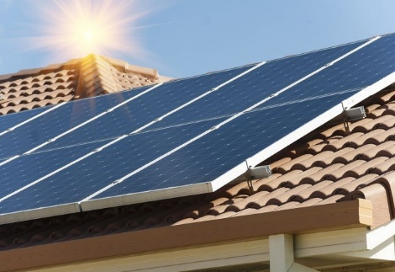
2
Metodologia potencial sobre coberta
Superfície edificada (m2)
Superfície teulades
(m2)
Rati ocupació 10%
Superfície útil de teulades (m2)
Extrapolació
Radiació horitzontal diària (MJ/m²)
Radiació incident anual (MJ/m²)
Coplanar
Potència (MW)
Generació (MWh)
Extrapolació

Slide 43
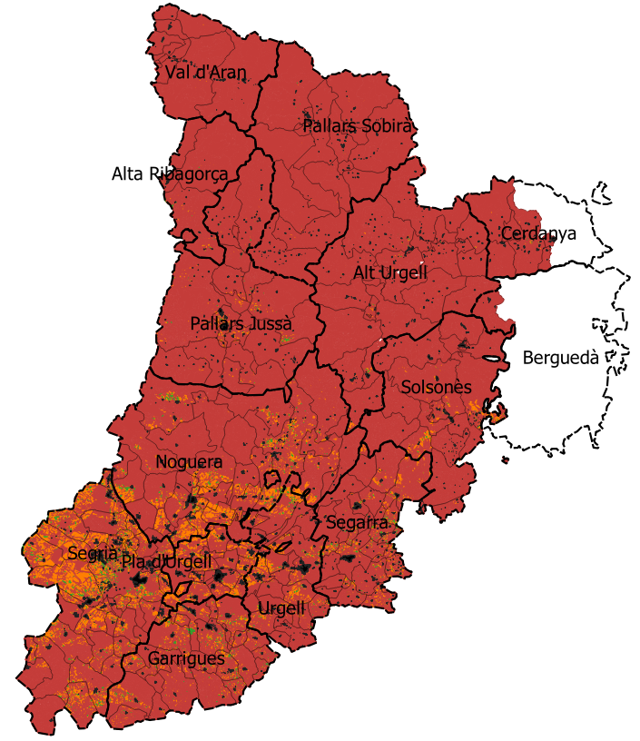

3
Resultats
Superfície segons aptitud fotovoltaica.
503.051 parcel·les
Sòl Urbà
4.639 parcel·les
Aptes?
No
No Aptes
415.273 parcel·les
Si
83.139 parcel·les
Òptimes?
No
Aptes
59.623 parcel·les
Si
23.516 parcel·les
Totals
Àrees Aptes ha | % Àrees Aptes de SNU | Àrees Òptimes ha | % Àrees Òptimes de SNU | Àrees de SNU ha
116.942 | 10,05 | 16.858 | 1,45 | 1.163.538
Distribució de superfície entre òptima, apta i no apta per parcel·les, municipis i comarques

Slide 44
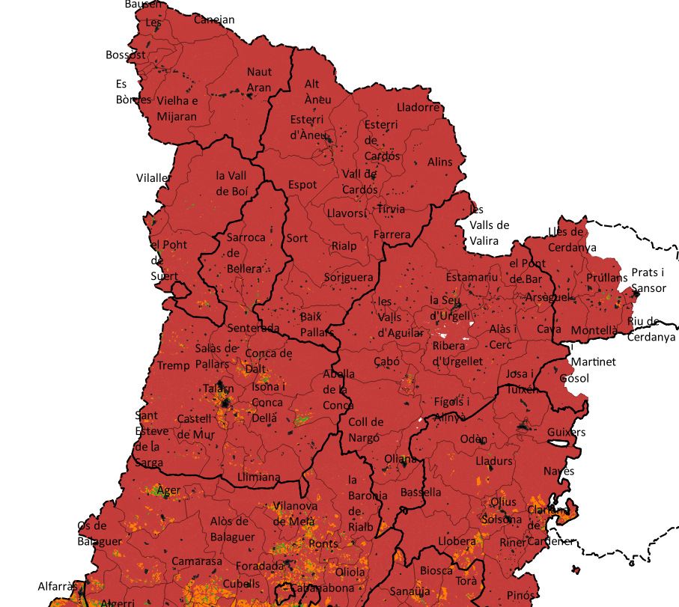
3
Resultats
Superfície segons aptitud fotovoltaica. Regió Alt Pirineu i Aran
 | REGIÓ ALT PIRIENU i ARAN
Comarca | Àrees Aptes | Àrees Òptimes | Àrees No Aptes | Àrees SNU
 | ha | ha | ha | ha
Alta Ribagorça | 246,31 | 200 | 41.440 | 41.886
Alt Urgell | 576,84 | 211,58 | 139.441 | 140.229
Cerdanya | 151 | 67 | 28.497 | 28.715
Pallars Jussà | 2.831 | 706 | 126.616 | 130.153
Pallars Sobirà | 113 | 81 | 134.118 | 134.312
Val d'Aran | 34,31 | 61,21 | 62.165 | 62.260
Berguedà | 0 | 0 | 5.577 | 5.577
Solsonès | 3.149 | 152 | 94.057 | 97.358
TOTAL | 7.101 | 1.479 | 631.910 | 640.490
Les àrees Aptes i Òptimes sumen un total de 8.579 ha i representen un 1,33% de les àrees de SNU.
Les àrees Òptimes sumen un total de 1,479 ha i representen un 0,23% de les àrees de SNU.
Distribució de superfície entre òptima, apta i no apta per parcel·les, municipis i comarques

Slide 45
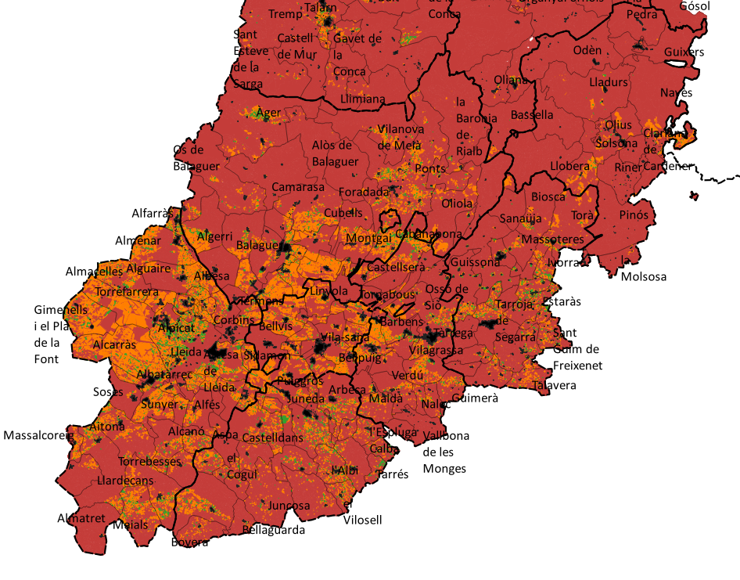
3
Resultats
Superfície segons aptitud fotovoltaica. Regió Ponent
 | REGIÓ PONENT
Comarca | Àrees Aptes | Àrees Òptimes | Àrees No Aptes | Àrees SNU
 | ha | ha | ha | ha
Garrigues | 11.116 | 2.593 | 63.151 | 76.860
Noguera | 24.556,50 | 2.766,62 | 143.572 | 170.895
Pla d'Urgell | 9.578 | 647 | 16.206 | 26.431
Segarra | 7.218,96 | 1.727,50 | 60.563 | 69.509
Segrià | 48.063 | 6.205 | 71.375 | 125.643
Urgell | 9.309 | 1.440 | 42.960 | 53.709
TOTAL | 109.841 | 15.380 | 397.826 | 523.047
Les àrees Aptes i Òptimes sumen un total de 125.221 ha i representen un 23,6 % de les àrees de SNU.
Les àrees Òptimes sumen un total de 15.380 ha i representen un 2,89% de les àrees de SNU.
Distribució de superfície entre òptima, apta i no apta per parcel·les, municipis i comarques

Slide 46
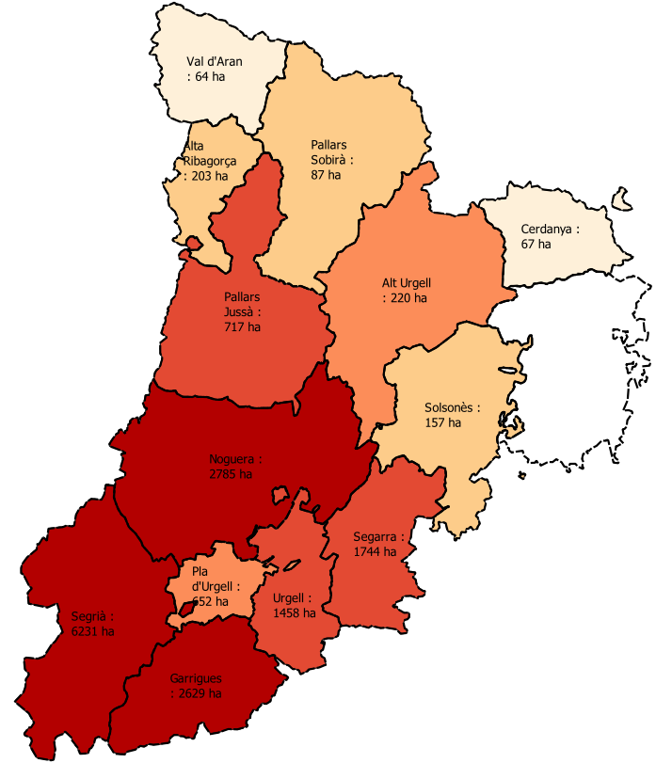
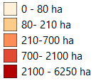
3
Resultats: potencial fotovoltaic
Superfície òptima sobre terreny (ha)
Comarca | Àrees Òptimes ha | Àrees de SNU ha | % Àrea Optima en SNU
Alta Ribagorça | 200 | 41.886 | 0,48
Alt Urgell | 211,58 | 140.229 | 0,15
Berguedà | 0 | 5.577 | 0,00
Cerdanya | 67 | 28.715 | 0,23
Pallars Jussà | 2.593 | 76.860 | 3,37
Pallars Sobirà | 2.766,62 | 170.895 | 1,62
Solsonès | 706 | 130.153 | 0,54
Val d'Aran | 81 | 134.312 | 0,06
Garrigues | 647 | 26.431 | 2,45
Noguera | 1.727,50 | 69.509 | 2,49
Pla d'Urgell | 6.205 | 125.643 | 4,94
Segarra | 152 | 97.358 | 0,16
Segrià | 1.440 | 53.709 | 2,68
Urgell | 61,21 | 62.260 | 0,10
TOTAL | 16.858,10 | 1.163.537,67 | 1,45

Slide 47
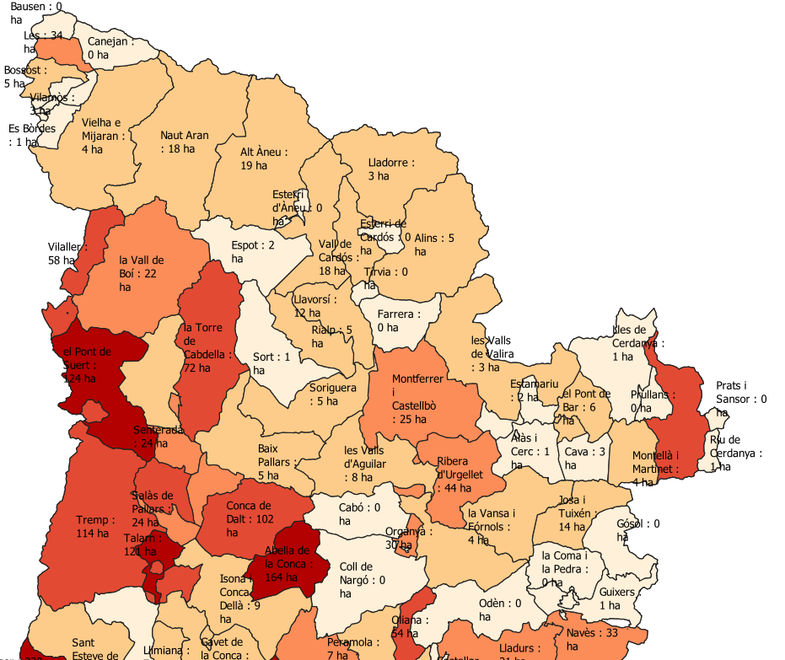
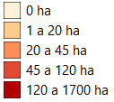
3
Resultats: potencial fotovoltaic
Superfície òptima sobre terreny (ha). Regió Alt Pirineu i Aran
 | REGIÓ ALT PIRINEU i ARAN
Comarca | Àrees Optimes ha | Àrees SNU ha | % Àrea Optima en SNU
Alta Ribagorça | 200 | 41.886 | 0,48
Alt Urgell | 211,58 | 140.229 | 0,15
Berguedà | 0 | 5.577 | 0,00
Cerdanya | 67 | 28.715 | 0,23
Pallars Jussà | 706 | 130.153 | 0,54
Pallars Sobirà | 81 | 134.312 | 0,06
Solsonès | 152 | 97.358 | 0,16
Val d'Aran | 61,21 | 62.260 | 0,10
TOTAL | 1.479 | 640.490 | 2,31

Slide 48
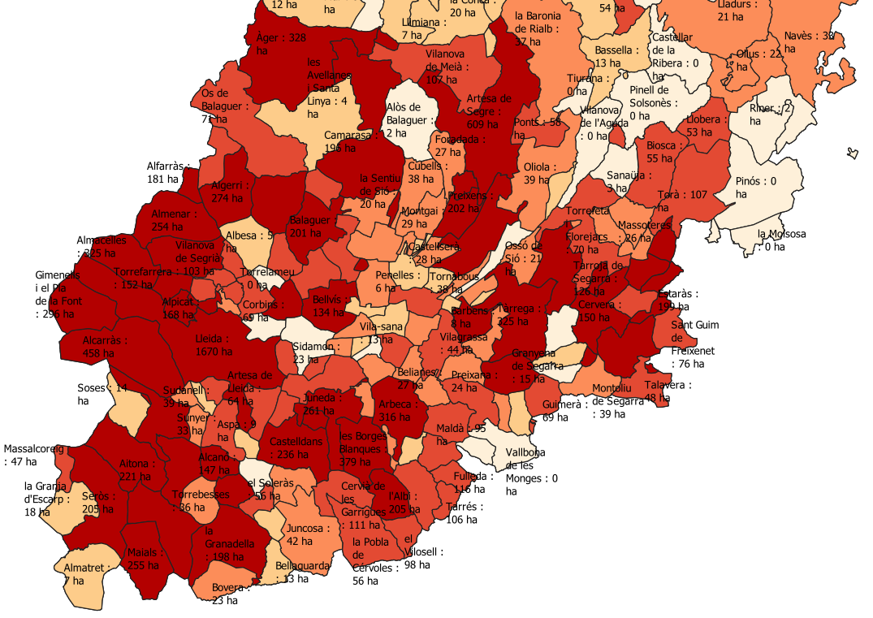
3
Resultats: potencial fotovoltaic
Superfície òptima sobre terreny (ha). Regió Ponent
 | REGIÓ PONENT
Comarca | Àrees Optimes ha | Àrees SNU ha | % Àrea Optima en SNU
Garrigues | 2.593 | 76.860 | 3,37
Noguera | 2.766,62 | 170.895 | 1,62
Pla d'Urgell | 647 | 26.431 | 2,45
Segarra | 1.727,50 | 69.509 | 2,49
Segrià | 6.205 | 125.643 | 4,94
Urgell | 1.440 | 53.709 | 2,68
TOTAL | 15.379 | 523.047 | 2,94

Slide 49
3
Resultats: potencial fotovoltaic
Potencial fotovoltaic sobre terreny.
117.705 GWh
77,18 GW
11,13 GW
16.918 GWh
Distribució del potencial i Generació associada per comarques. Regió Alt Pirineu i Aran

Slide 50
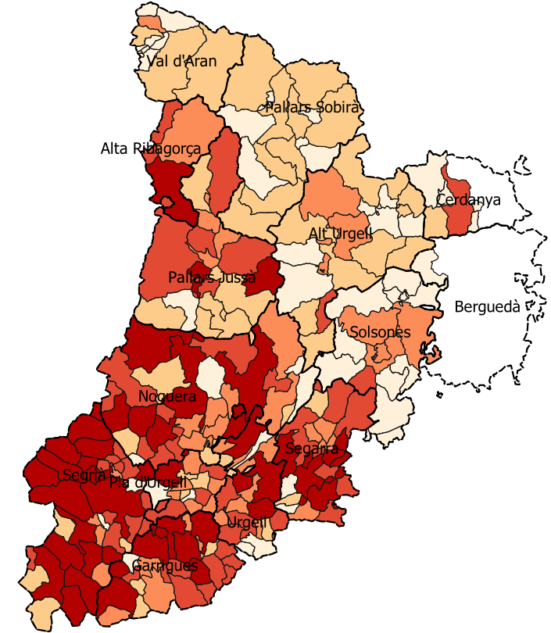
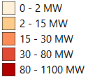
3
Resultats: potencial fotovoltaic
Potencial òptim sobre terreny (MW).
Comarca | Potència terreny òptim MW
Alta Ribagorça | 132
Alt Urgell | 140
Berguedà | 0
Cerdanya | 44
Garrigues | 1.712
Noguera | 1.826
Pallars Jussà | 466
Pallars Sobirà | 53
Pla d'Urgell | 427
Segarra | 1.140
Segrià | 4.095
Solsonès | 100
Urgell | 950
Val d'Aran | 40
Total | 11.126

Slide 51
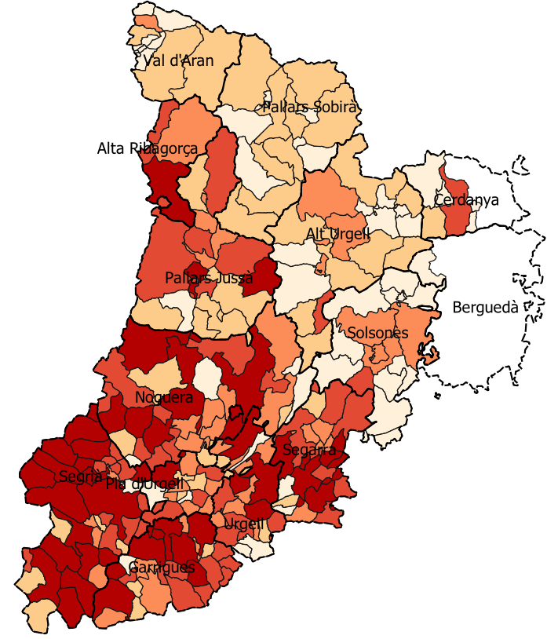
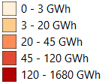
3
Resultats: potencial fotovoltaic
Generació òptima sobre terreny (GWh).
Comarca | Generació terreny òptim GWh
Alta Ribagorça | 195
Alt Urgell | 211
Berguedà | 0
Cerdanya | 62
Garrigues | 2.594
Noguera | 2.791
Pallars Jussà | 714
Pallars Sobirà | 79
Pla d'Urgell | 654
Segarra | 1.714
Segrià | 6.257
Solsonès | 152
Urgell | 1.444
Val d'Aran | 51
Total | 16.918

Slide 52
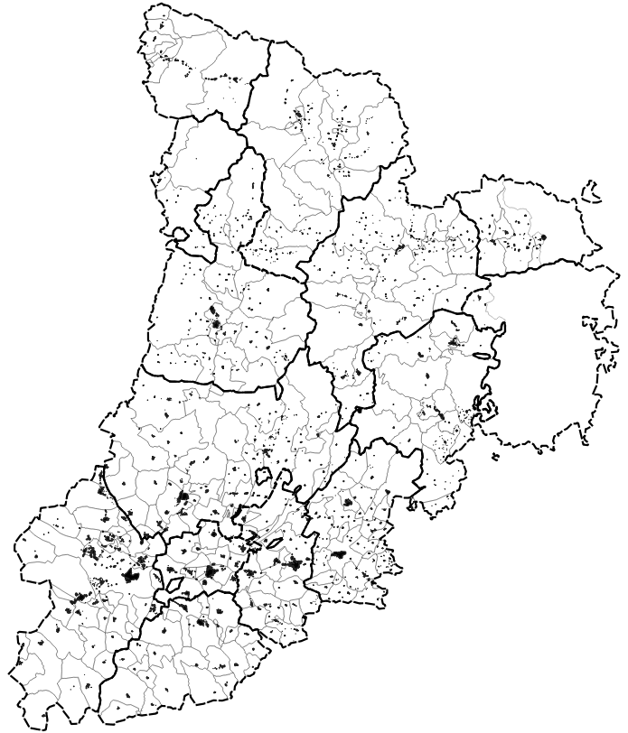
3
Resultats: potencial fotovoltaic
Potencial i Generació sobre teulada coplanar (MW)

Slide 53
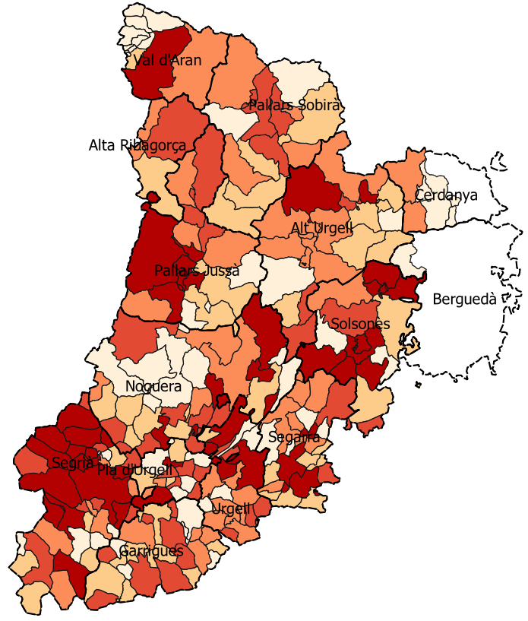
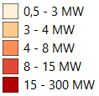
3
Resultats: potencial fotovoltaic
Potencial sobre teulada coplanar (MW)
Comarca | Potencia teulada coplanar (MW)
Alta Ribagorça | 18
Alt Urgell | 153
Berguedà | 1
Cerdanya | 16
Garrigues | 129
Noguera | 614
Pallars Jussà | 222
Pallars Sobirà | 86
Pla d'Urgell | 155
Segarra | 190
Segrià | 972
Solsonès | 298
Urgell | 271
Val d'Aran | 38
Total | 3.164

Slide 54
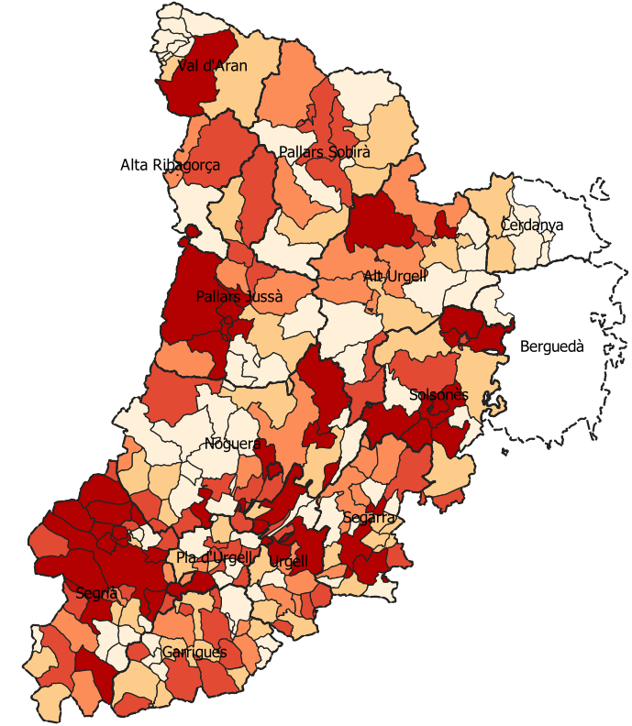
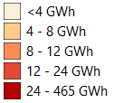
3
Resultats: potencial fotovoltaic
Generació sobre teulada coplanar (GWh)
Comarca | Generació teulada coplanar (GWh)
Alta Ribagorça | 26
Alt Urgell | 235
Berguedà | 2
Cerdanya | 23
Garrigues | 201
Noguera | 960
Pallars Jussà | 347
Pallars Sobirà | 130
Pla d'Urgell | 243
Segarra | 294
Segrià | 1.524
Solsonès | 460
Urgell | 424
Val d'Aran | 48
Total | 4.915

Slide 55
3
Resultats: potencial fotovoltaic
Potencial Total ( terreny + teulada) (MW)
14,29 GW
21.835 GWh
11,13 GW
16.918 GWh
3,16 GW
4.917 GWh

Slide 56
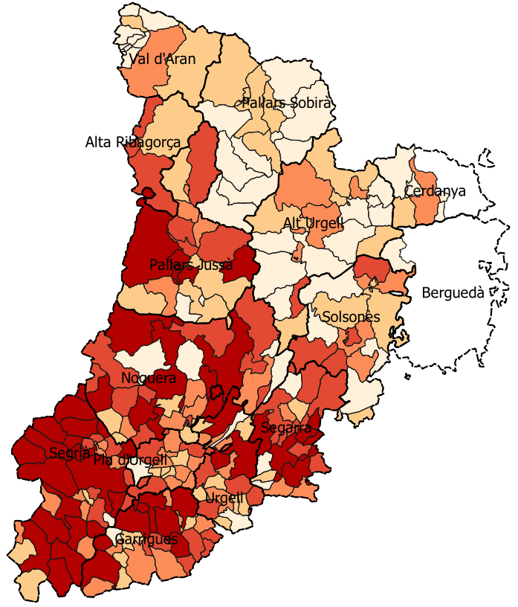
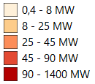
3
Resultats: potencial fotovoltaic
Potencial Total ( terreny + teulada) (MW)
Comarca | Potència terreny òptim (MW) | Potència teulada coplanar (MW) | Potència Fotovoltaica Total (MW)
Alta Ribagorça | 132 | 18 | 150
Alt Urgell | 140 | 153 | 293
Berguedà | 0 | 1 | 1
Cerdanya | 44 | 16 | 60
Garrigues | 1.712 | 129 | 1.841
Noguera | 1.826 | 614 | 2.440
Pallars Jussà | 466 | 222 | 688
Pallars Sobirà | 53 | 86 | 139
Pla d'Urgell | 427 | 155 | 582
Segarra | 1.140 | 190 | 1.330
Segrià | 4.095 | 972 | 5.067
Solsonès | 100 | 298 | 398
Urgell | 950 | 271 | 1.221
Val d'Aran | 40 | 38 | 78
TOTAL | 11.126 | 3.164 | 14.288

Slide 57
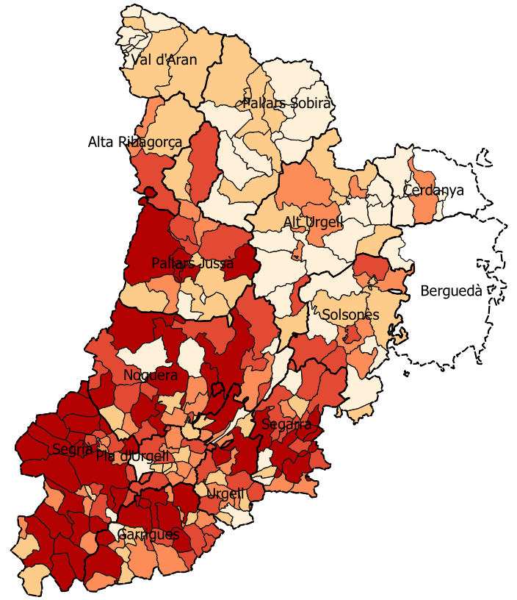
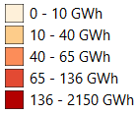
3
Resultats: potencial fotovoltaic
Generació Total ( terreny + teulada) (GWh)
Comarca | Generació terreny òptim (GWh) | Generació teulada coplanar (GWh) | Generació Fotovoltaica Total (GWh)
Alta Ribagorça | 195 | 26 | 221
Alt Urgell | 211 | 235 | 446
Berguedà | 0 | 2 | 2
Cerdanya | 62 | 23 | 85
Garrigues | 2.594 | 201 | 2.795
Noguera | 2.791 | 960 | 3.751
Pallars Jussà | 714 | 347 | 1.061
Pallars Sobirà | 79 | 130 | 209
Pla d'Urgell | 654 | 243 | 897
Segarra | 1.714 | 294 | 2.008
Segrià | 6.257 | 1.524 | 7.781
Solsonès | 152 | 460 | 612
Urgell | 1.444 | 424 | 1.868
Val d'Aran | 51 | 48 | 99
TOTAL | 16.918 | 4.915 | 21.835

Slide 58
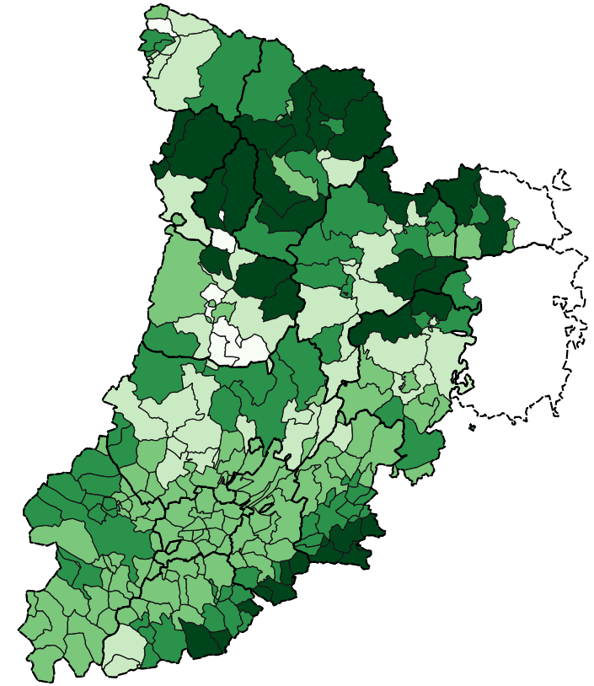

3
Resultats: potencial eòlic
Potencial Total (MW)
5.710 GWh
4,37 GW

Slide 59
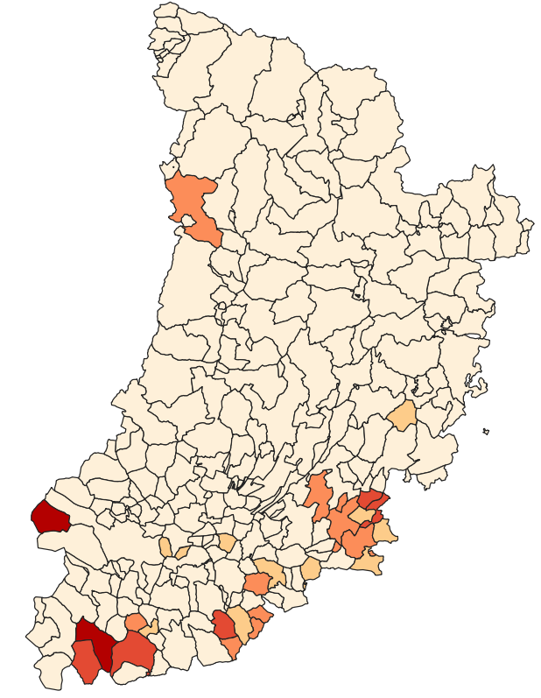
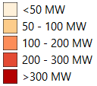
3
Resultats: potencial eòlic
Potencial Eòlic (MW)
Comarca | Potència eòlica MW
Alt Urgell | 12
Alta Ribagorça | 136
Berguedà | 0
Cerdanya | 0
Garrigues | 1272
Noguera | 28
Pallars Jussà | 22
Pallars Sobirà | 26
Pla d'Urgell | 72
Segarra | 1394
Segrià | 1060
Solsonès | 60
Urgell | 284
Val d'Aran | 0
TOTAL | 4.366

Slide 60
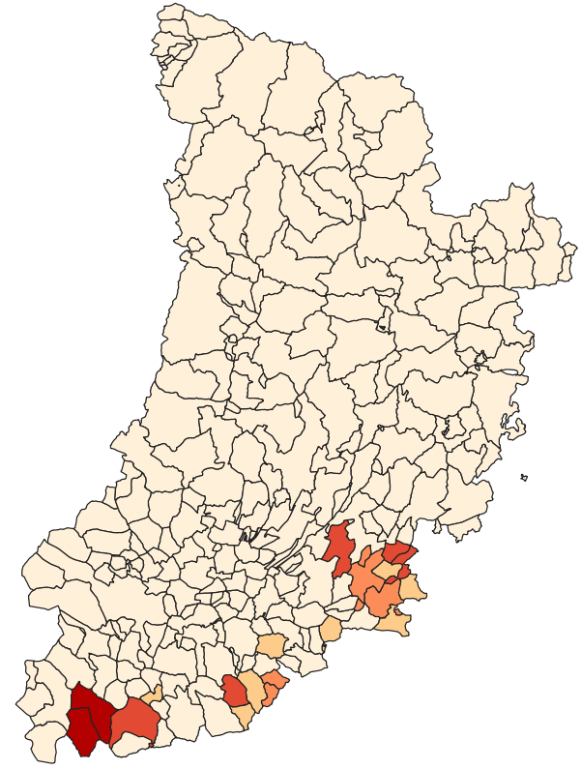
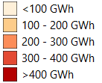
3
Resultats: potencial eòlic
Generació Eòlica (GWh)
Comarca | Generació eòlica GWh
Alta Ribagorça | 12
Alt Urgell | 0
Berguedà | 0
Cerdanya | 1760
Garrigues | 0
Noguera | 0
Pallars Jussà | 48
Pallars Sobirà | 0
Pla d'Urgell | 2297
Segarra | 1081
Segrià | 89
Solsonès | 422
Urgell | 0
Val d'Aran | 12
TOTAL | 5709,46

Slide 61
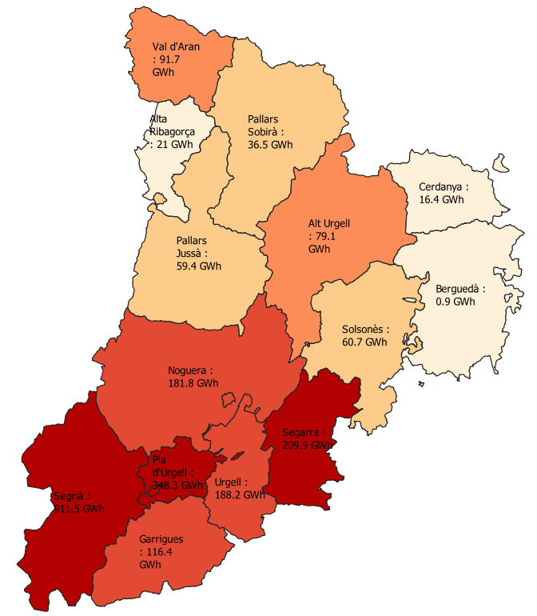
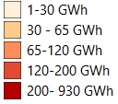
4
Resultats: balanços elèctrics i autosuficiència
Consum elèctric
Comarca | Consum 2020 GWh | Consum 2030 GWh | Consum 2050 GWh
Alta Ribagorça | 21 | 29 | 46
Alt Urgell | 79 | 108 | 174
Berguedà | 1 | 1 | 2
Cerdanya | 16 | 22 | 36
Garrigues | 116 | 158 | 256
Noguera | 182 | 247 | 400
Pallars Jussà | 59 | 81 | 131
Pallars Sobirà | 36 | 50 | 80
Pla d'Urgell | 348 | 474 | 766
Segarra | 210 | 285 | 462
Segrià | 912 | 1240 | 2005
Solsonès | 61 | 83 | 134
Urgell | 188 | 256 | 414
Val d'Aran | 92 | 125 | 202
Total | 2.322 | 3.158 | 5.108

Slide 62
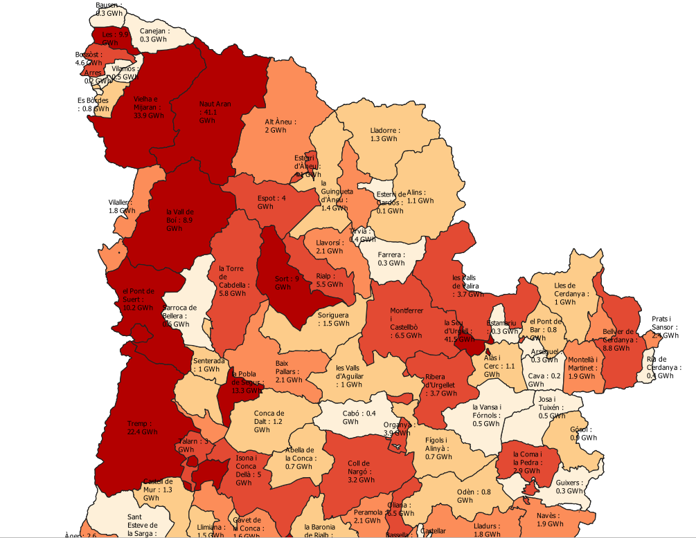
4
Resultats: balanços elèctrics i autosuficiència
Consum elèctric. Regió Alt Pirineu i Aran
 | REGIÓ ALT PIRINEU i ARAN
Comarca | Consum 2020 GWh | Consum 2030 GWh | Consum 2040 GWh
Alta Ribagorça | 20,98 | 28,53 | 46,16
Alt Urgell | 79,07 | 107,53 | 173,95
Berguedà | 0,89 | 1,22 | 1,97
Cerdanya | 16,41 | 22,31 | 36,10
Pallars Jussà | 59,40 | 80,78 | 130,67
Pallars Sobirà | 36,48 | 49,62 | 80,26
Solsonès | 60,72 | 82,58 | 133,58
Val d'Aran | 91,68 | 124,68 | 201,69
Total | 365,63 | 497,25 | 804,38

Slide 63
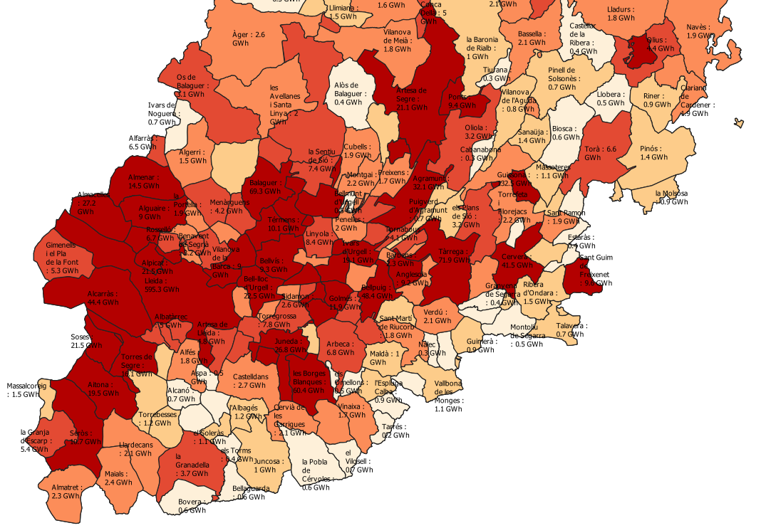
4
Resultats: balanços elèctrics i autosuficiència
Consum elèctric. Regió Ponent
 | REGIÓ PONENT
Comarca | Consum 2020 GWh | Consum 2030 GWh | Consum 2040 GWh
Garrigues | 116,40 | 158,31 | 256,08
Noguera | 181,81 | 247,26 | 399,97
Pla d'Urgell | 348,32 | 473,72 | 766,31
Segarra | 209,90 | 285,47 | 461,79
Segrià | 911,54 | 1239,69 | 2005,38
Urgell | 188,19 | 255,94 | 414,02
Total | 1956,16 | 2660,39 | 4303,55

Slide 64
4
Resultats: balanços elèctrics i autosuficiència
Balanços elèctrics Potencial Fotovoltaic. Actuals, 2030 i 2050
Potencial de Generació (GWh)
Potencial FV Terrenys | 16.918
Potencial FV Teulades | 4.915
Potencial FV Total | 21.835
Potencial Eòlic | 4.366
Consum actual | 2.322
Consum 2030 | 3.158
Consum 2050 | 5.108
Potencial necesari per cobrir el consum | Potencial Actual (MW) | Potencial 2030 ( MW) | Potencial 2050 ( MW)
Potencial FV Terrenys | 1.527,49 | 2.077,39 | 3.360,48
Potencial FV Teulades | 1.492,15 | 2.029,33 | 3.282,73
Potencial Eòlic | 1.777,79 | 2.417,79 | 3.911,13

Slide 65
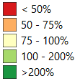
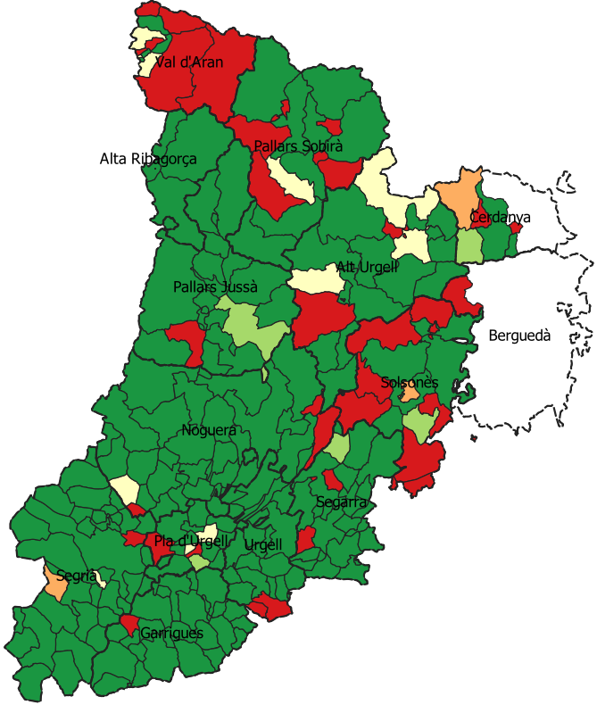
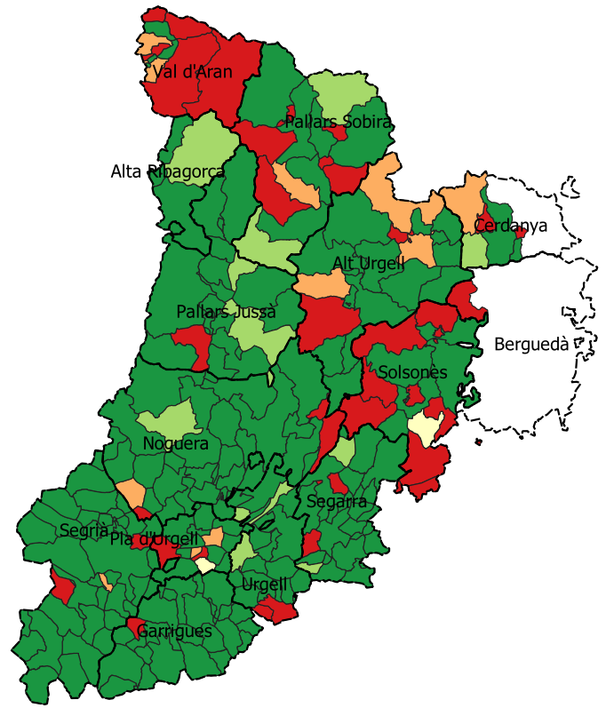
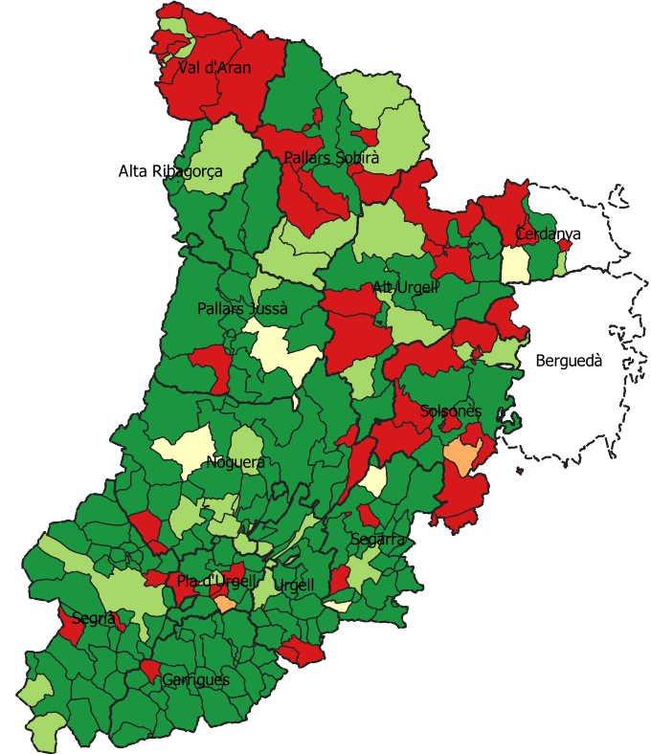
4
Resultats: balanços elèctrics i autosuficiència
Autosuficiència (potencial fotovoltaic SNU vs consum actual, 2030 i 2050 )
Actual
2030
2050

Slide 66
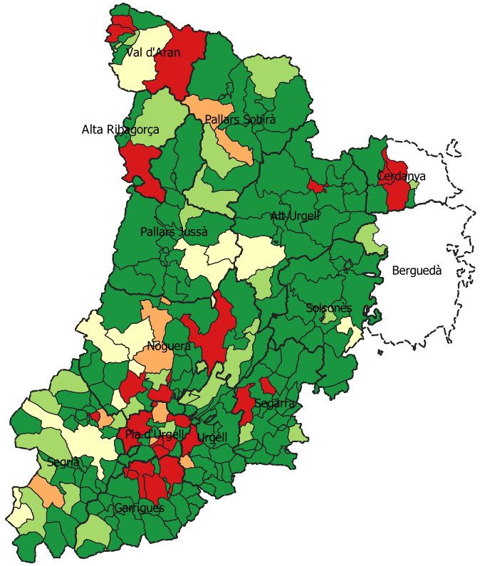
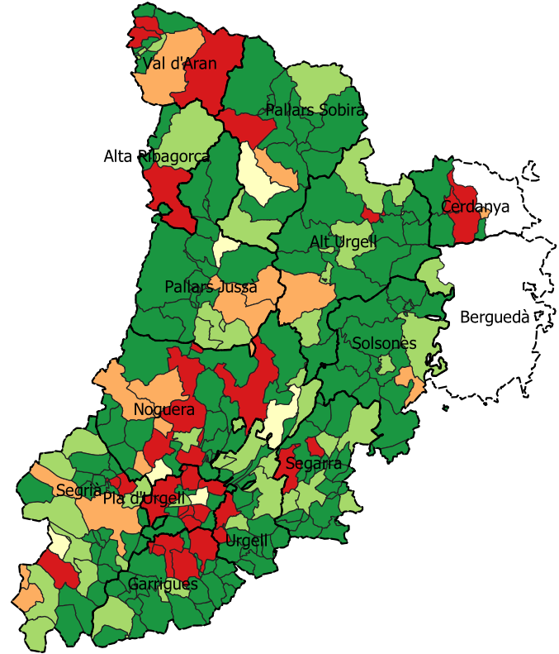
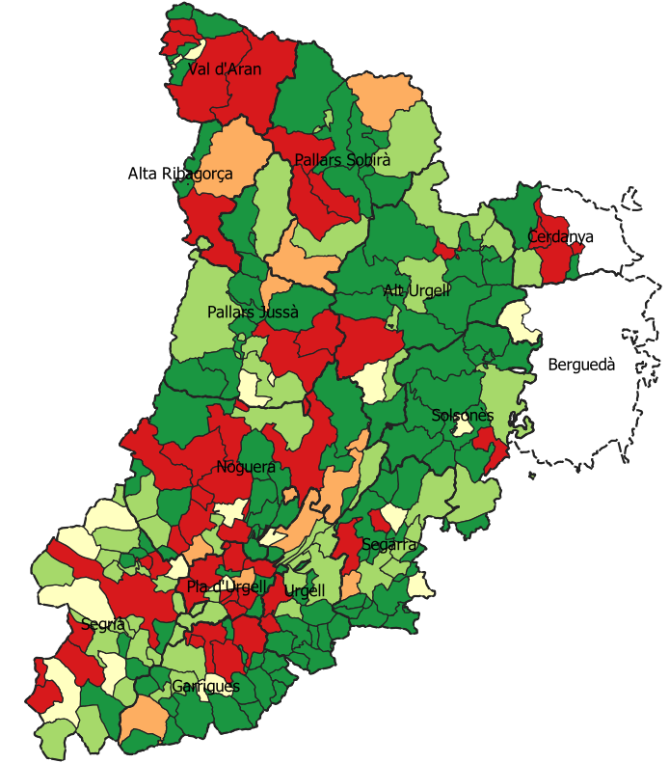
4
Resultats: balanços elèctrics i autosuficiència
Autosuficiència (potencial fotovoltaic teulades vs consum actual, 2030 i 2050 )
Actual
2030
2050

Slide 67
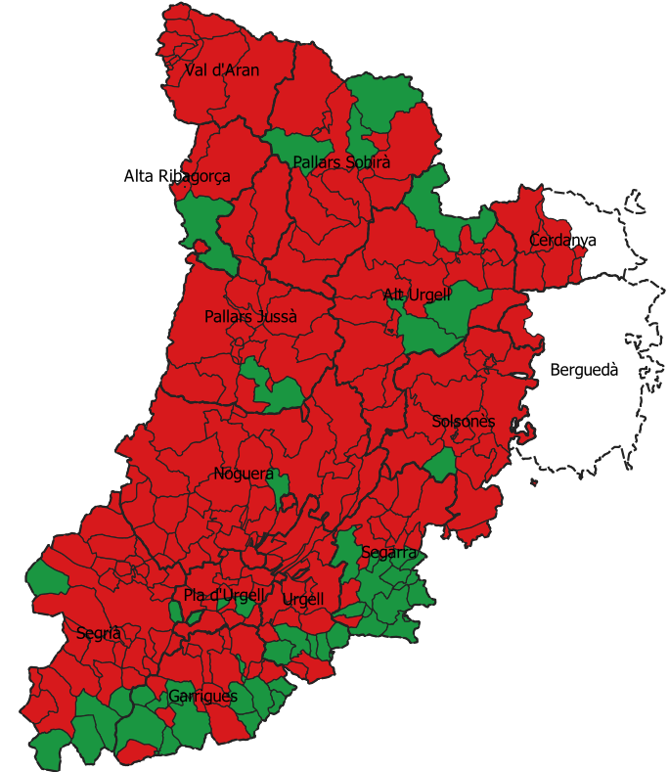

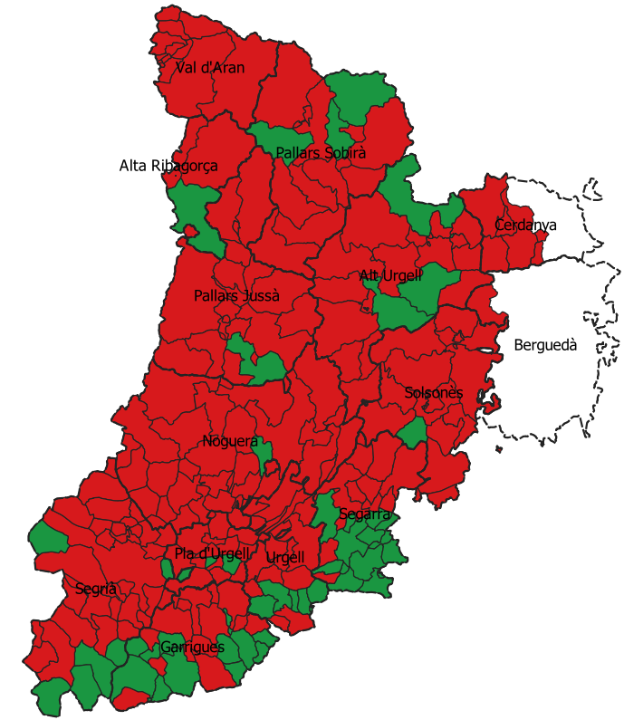
4
Resultats: balanços elèctrics i autosuficiència
Autosuficiència (potencial eòlic vs consum actual, 2030 i 2050 )
Actual
2030
2050

Slide 68
5
Conclusions
1
Gairebé el 70 % de les parcel·les òptimes es troben concentrades en tres comarques ( Segrià, Noguera i Garrigues). En la regió d’Alt Pirineu-Aran només trobem el 9% del total de les parcel·les òptimes.
2
Els resultats a nivell agregat han aconseguit una representativitat territorial del potencial relativament proporcional al consum de cada municipi.
3
Poques comarques ( Segrià, Pla d’Urgell, Segarra i Urgell) concentren més del 80% del consum elèctric de l’àmbit i, per tant, el que passa en aquestes comarques, condiciona els resultats globals
Els dèficits elèctrics ocorren essencialment en municipis grans, més poblats i de major consum. Assegurar l’autosuficiència en municipis més petits és més senzill, inclús en aquells amb orografies complicades, gràcies a l’aprofitament del potencial sobre coberta
4
L’autosuficiència agregada està garantida si es consideren els consums elèctrics actuals (inclús tenint en compte que estan lleugerament infravalorats). No obstant, en escenaris de demanda creixent, per electrificació d’usos finals d’energia es podria arribar a comprometre aquesta autarquia elèctrica, especialment a l’horitzó 2030
5

Slide 69
Xavier Massa
Cap de projectes

Slide 70


Slide 71
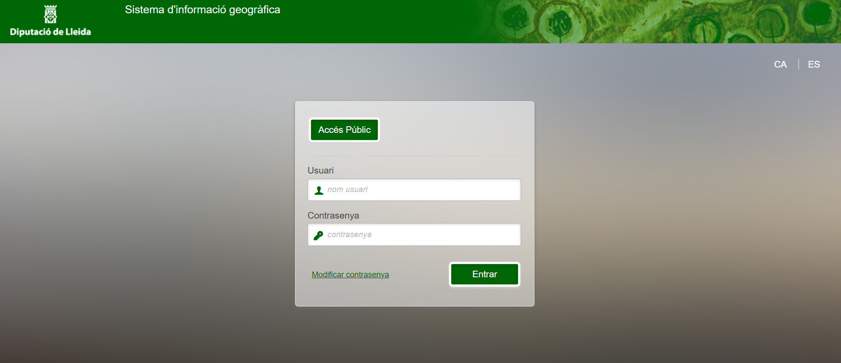
Visor SITMUN de la Diputació de Lleida https://oden.diputaciolleida.cat/sitmun/inicio.jsp
Usuari i contrasenya→ Cada OCTE teniu el vostre usuari i contrasenya a les instruccions que trobareu a dins de cada llapis de memòria que us entregarem en la clausura de l’acte.
Modificar contrasenya→ Us recomanem canviar la contrasenya, emprant l’opció “Modificar contrasenya” que podeu veure en el menú principal del SITMUN.
Accedir al programari→ Un cop hagueu escrit el vostre usuari i contrasenya, clicant l’opció “Entrar”, podreu accedir al programari.

Slide 72
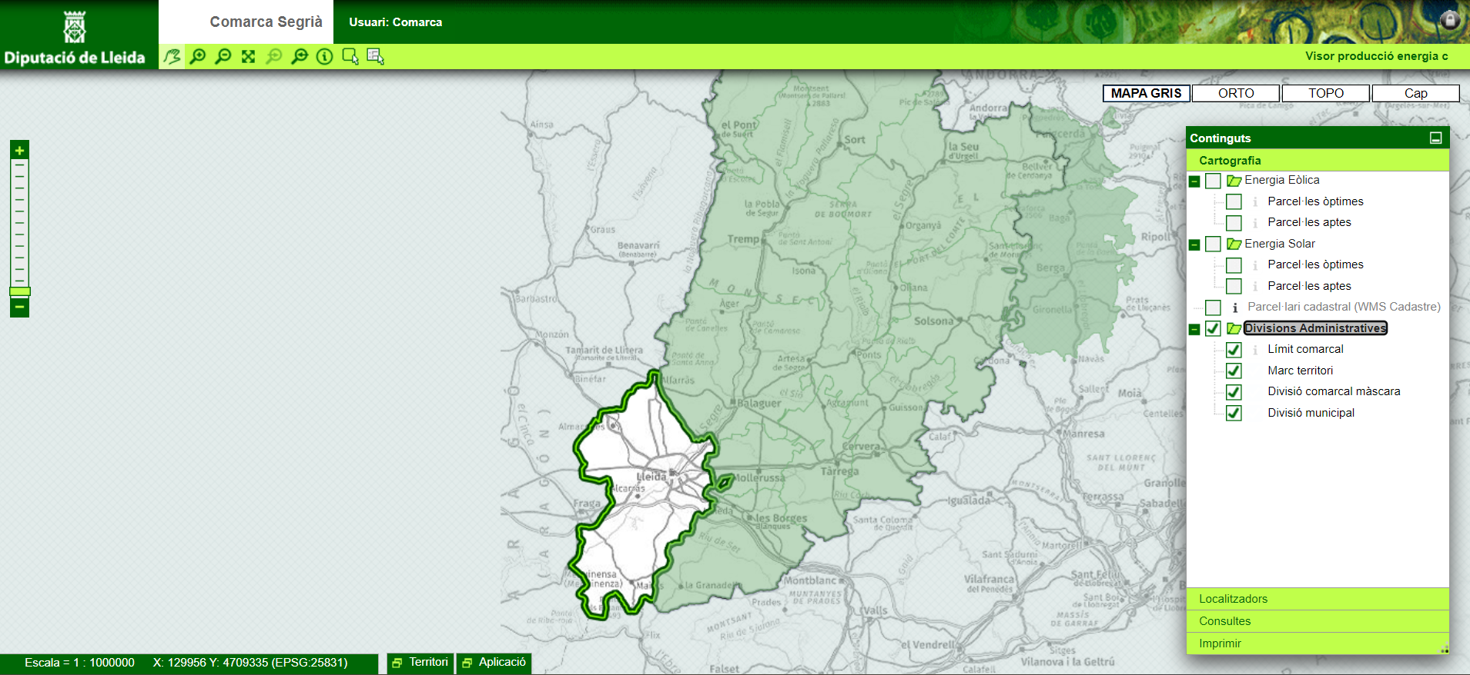
Funcionament del SITMUN

Slide 73






Dades cadastrals de cada parcel·la del SITMUN

